Slide 1
Cult
컬트

Slide 2
목차
개인별 준비 현황
타 게임과 차별점
개발 환경
중점 연구 분야
연구 목적
역할 분담 및 일정
게임 소개 및 방법
Q&A

Slide 3
개인별 준비 현황
이름 | 역할 | 수강과목
강성민 | 그래픽/기획 | - 게임 기획 1,2 ,기획 포트폴리오 , 3D모델링 2 , 데이터베이스
오지원 | 클라이언트 | - C, C++프로그래밍,게임수학, 게임엔진1, 셰이더 프로그래밍, 게임인터페이스
서정민 | 서버 | - C, C++ 프로그래밍, 컴퓨터 그래픽스, 게임수학, 인공지능, 네트워크 게임 프로그래밍, 게임엔진1, 데이터베이스

Slide 4




개발 환경

Slide 5
연구 목적
한국 배경의 맵에서 총 3명의 생존자가 술래 1명을 피해 의식을 완성하는 협동, 비대칭 서바이벌 게임
언리얼 엔진 5를 이용한 3인칭 3D 게임 개발
IOCP 서버를 이용한 멀티 플레이 게임 개발
그래픽 리소스 자체 제작

Slide 6
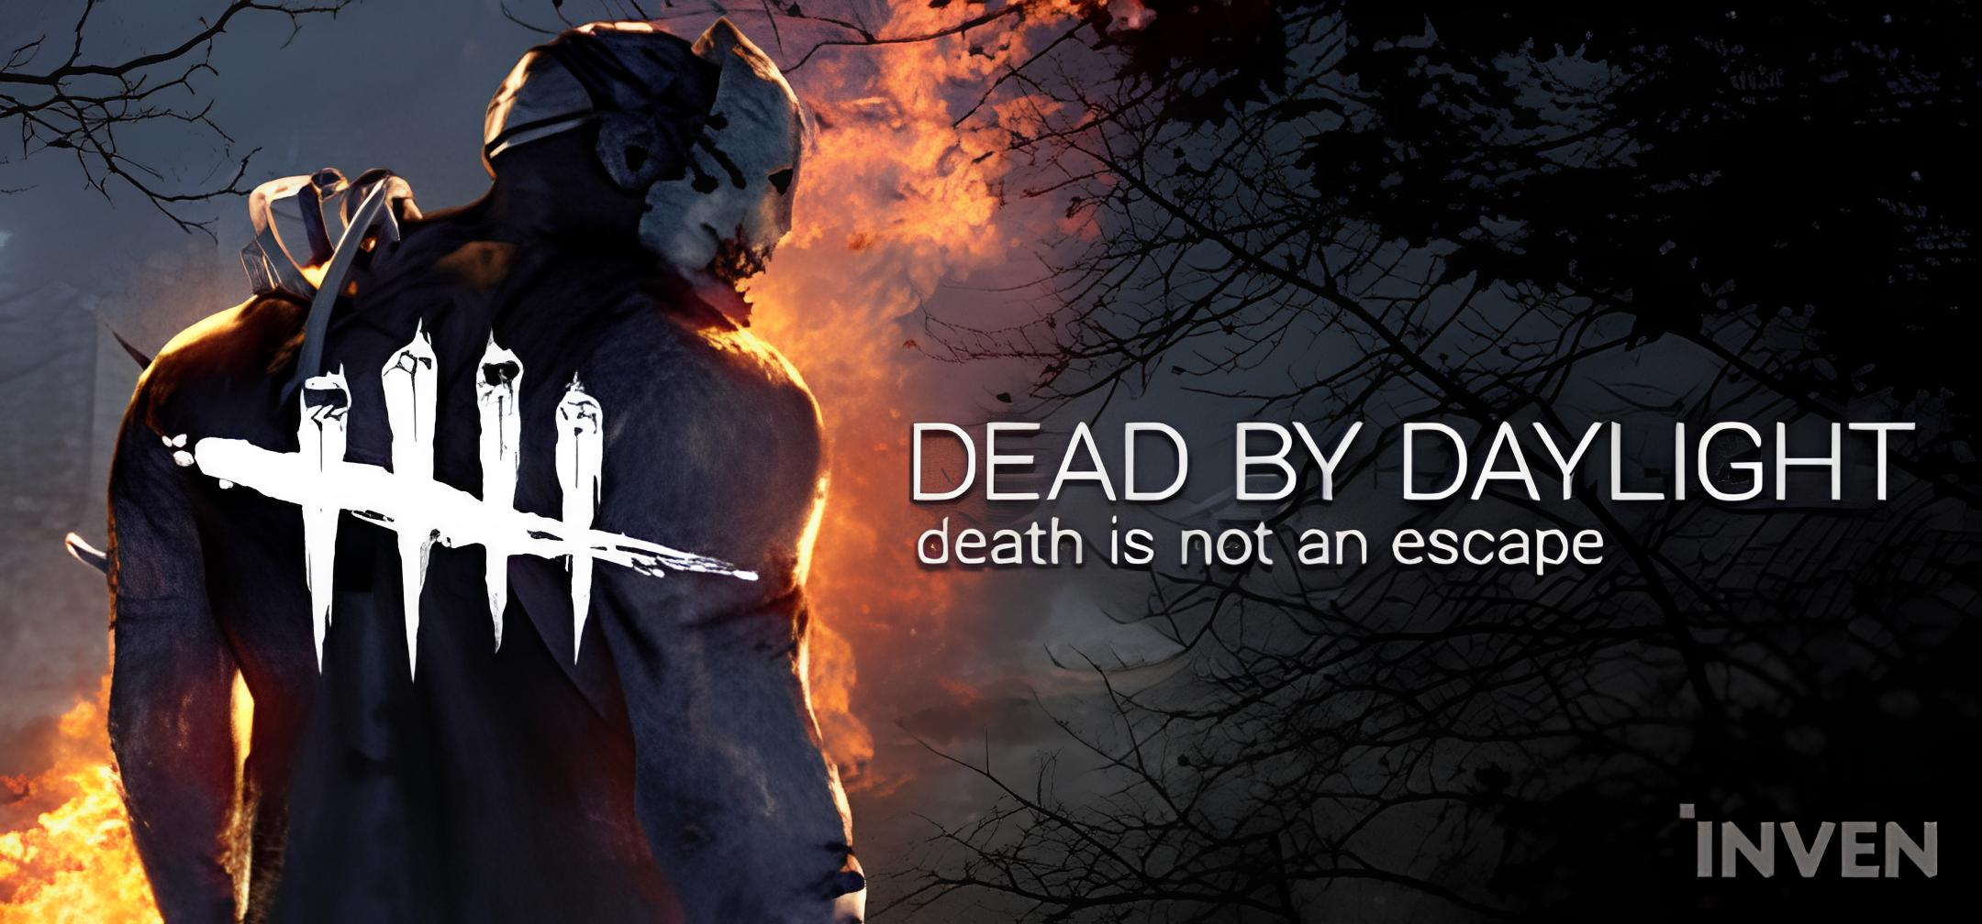
게임 소개
장르: 협동, 비대칭 서바이벌 게임
이교도는 마을 안의 오브젝트를 이용하여
술래로부터 도망치며, 제단을 활성화 하여 의식을 완성한다.
경찰은 이교도를 제거하거나
제단을 부숴 의식 완성을 방해한다.
이미지1

Slide 7
게임 소개
목표 플레이 시간: 1판당 20~25분
아이템: 총, 테이저 건, 곤봉, 총알 박스, 구급 상자, 열쇠
메인 오브젝트: 제단, 구금 장소
인게임 역할 구분: 경찰, 이교도

Slide 8
게임 소개
맵
2
3
1: 경찰 스폰 구역
2: 이교도 스폰 구역, 두 군데 중 랜덤 지정
1
3: 중요 건물
여섯 건물 중 네 건물에 제단 생성
매 판 랜덤 지정
의식 진행에 중요한 역할

Slide 9
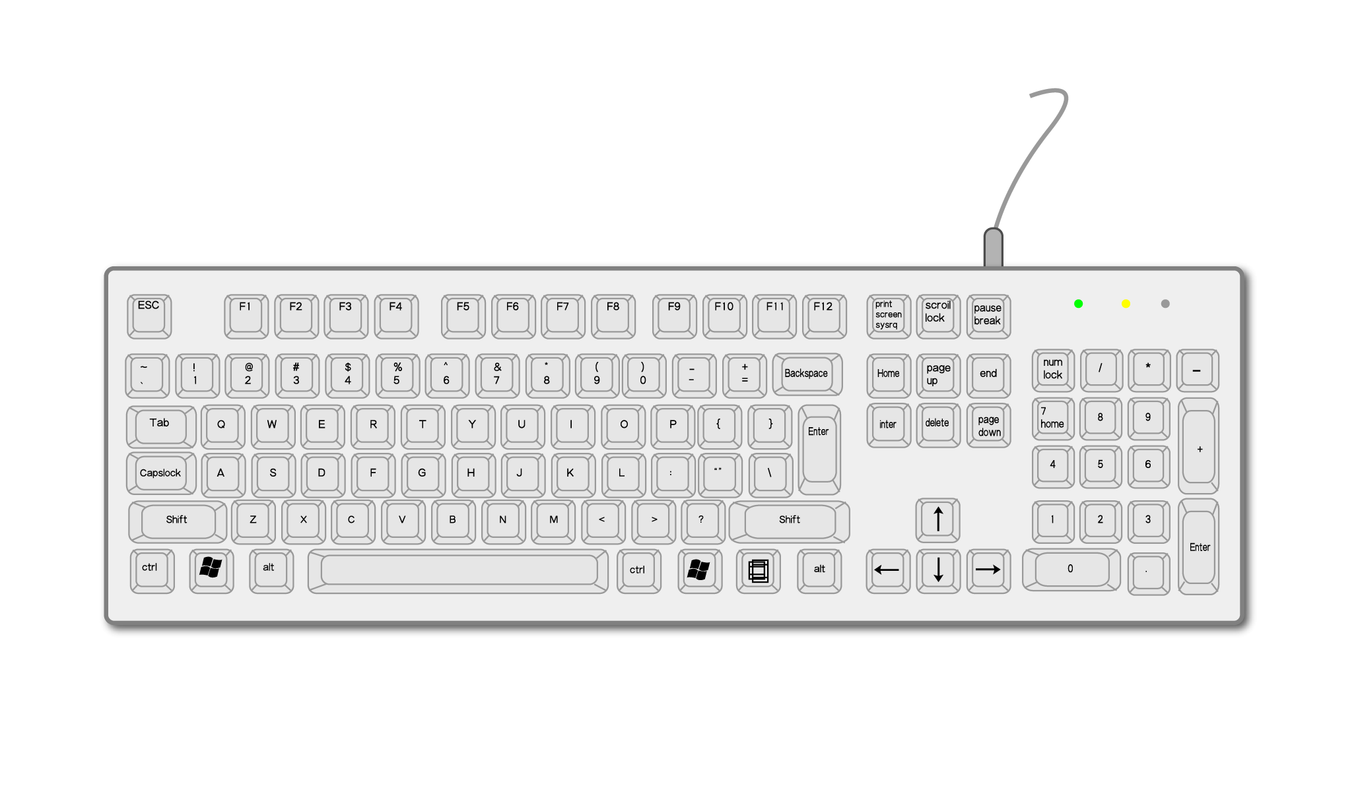
게임 소개
조작법: 이교도
소통
특수능력
이동
아이템 사용
달리기
앉기
상호작용

Slide 10
게임 소개
조작법: 경찰
소통
이동
장전
내려놓기
무기 전환
달리기
상호작용

Slide 11
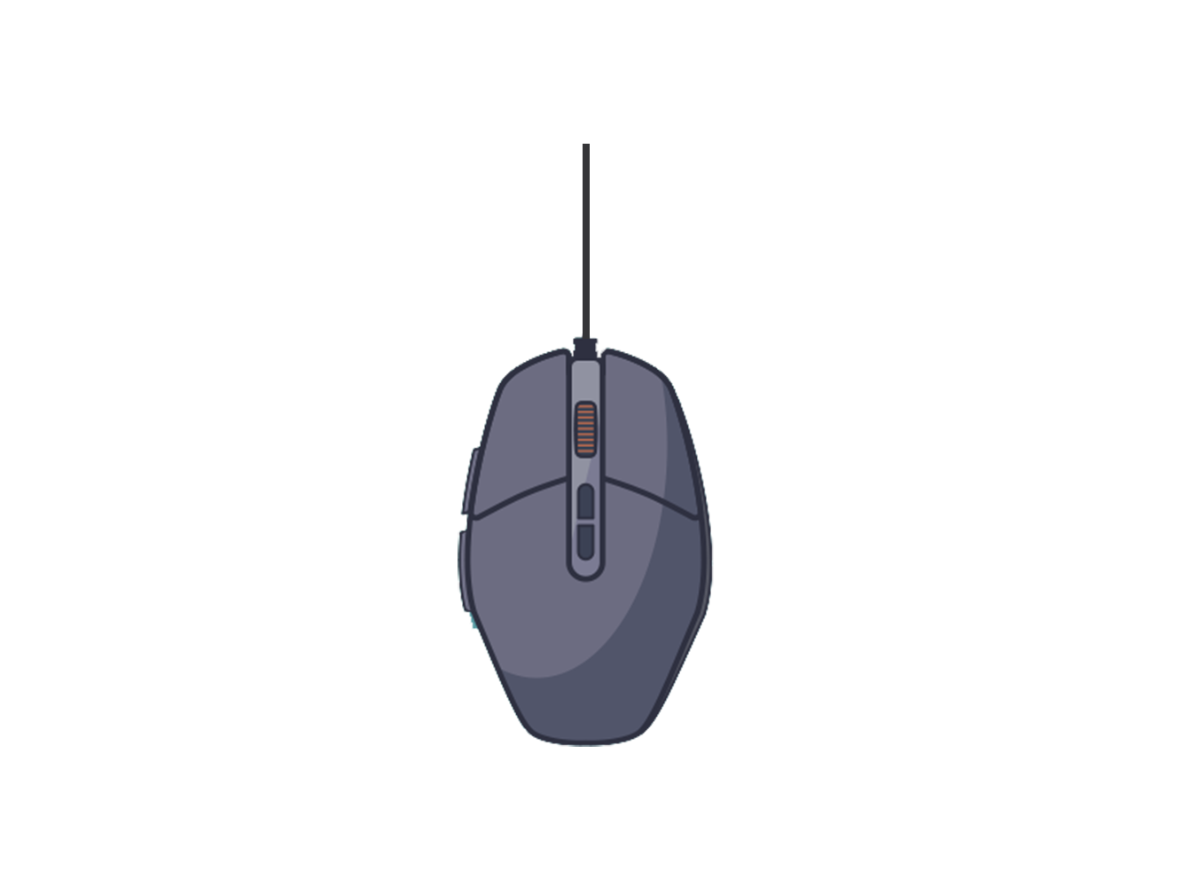
게임 소개
조작법: 마우스
공격
조준

Slide 12
게임 소개
경찰 승리 조건
제단 일정 개수 이상 파괴
이교도 전부 제거
게임 흐름
로비
게임룸
게임 시작
역할 결정
역할
이교도 승리 조건
제단에서 의식 진행하여 완성
제한시간까지 생존 후 특수 조건 진행
경찰
이교도
경찰 승리
승리 조건
이교도 승리

Slide 13
게임 소개
게임 진행
규칙
총알은 한 판당 제한된 개수만 제공
이교도는 일정 횟수(3회) 감금 상태가 되면 즉시 게임 오버
경찰은 의식 진행도가 올라갈 수록 디버프(이동속도 감소/ 시야 제한)
이교도는 각자 하나씩 고유 스킬을 가짐(이동 속도 일시 증가/타 플레이어 치료 속도 증가/총알 막기)
이교도 캐릭터는 한 번에 한 가지의 아이템 소지 가능
경찰은 한 번에 최대 두 가지의 무기 소지 가능
경찰은 생존자 한 명을 감금할 때마다 제단 파괴 기회를 한 번 얻음 / 제단은 파괴 시도 2번 중첩 시 파괴
이교도 게임 오버 시 경찰 이동속도 증가 버프(10초)
20분이 되면 이교도 특수 승리 조건이 해금되며 중요 건물 중 제단이 없는 건물에서 조건 진행 가능
25분이 되면 경찰 지원 병력이 도착하며 게임 종료(경찰 승리)

Slide 14
타 게임과 차별점
유사 게임: Dead By Daylight
차별점
생존자(이교도)가 술래(경찰)에게 보다 적극적으로 대항 가능
게임이 진행 될수록 버프/디버프와 시각 효과를 사용하여 긴장감 증가
제단의 파괴가 가능하여 보다 많은 승리 전략을 세우는 것이 가능
한 판당 최대 플레이 시간이 정해져 있음
이미지1

Slide 15
기술적 요소 및 중점 연구 분야
강성민
3DS MAX를 사용하여 그래픽 리소스 자체 제작/ 애니메이션 자체 제작
오지원
물리기반 세컨더리 애니메이션을 통한 생동감 있는 캐릭터의 움직임 표현
Morph Target을 활용한 캐릭터의 표정 구현
서정민
Winsock과 IOCP를 이용한 멀티 쓰레드 서버 구현, 두 서버의 차이 알기
데이터베이스를 활용하여 사용자 데이터 관리.

Slide 16
역할 분담 및 일정
강성민
서정민
오지원
팀 전체
항목 | 1월 | 2월 | 3월 | 4월 | 5월 | 6월 | 7월 | 8월
윈도우 소켓 서버 구현
IOCP 서버 작성
클라이언트 동기화
테스트 및 최적화/수정
블루프린트-> C++전환 및 기본 기능 구현
피직스 에셋 준비
캐릭터 애니메이션
물리기반 세컨더리 애니메이션 - 상호작용
캐릭터 표정 구현
UI, 이펙트 적용
연출 효과 구현
캐릭터 및 오브젝트 모델링
캐릭터 애니메이션
파티클 이펙트 및 컷신 제작
맵 제작

Slide 17
Q&A
Q&A

Slide 18
Q&A
감사합니다

Slide 19
출처
https://m.inven.co.kr/webzine/wznews.php?idx=189412&site=wotblitz
이미지 1, ‘1000시간을 해도 무서운게 매력이죠.’ ‘데드 바이 데이라이트 메튜 코테, 인터뷰, 허재민 기자, 2017.11.19

